Slide 1
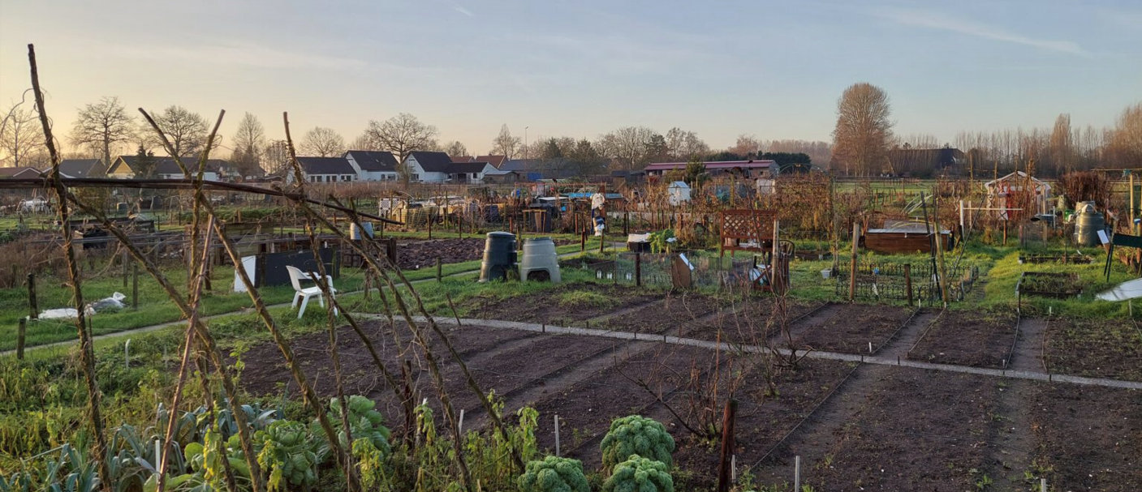
Volkstuindersvereniging Sleeuwijk
Opgericht 1979

Slide 2
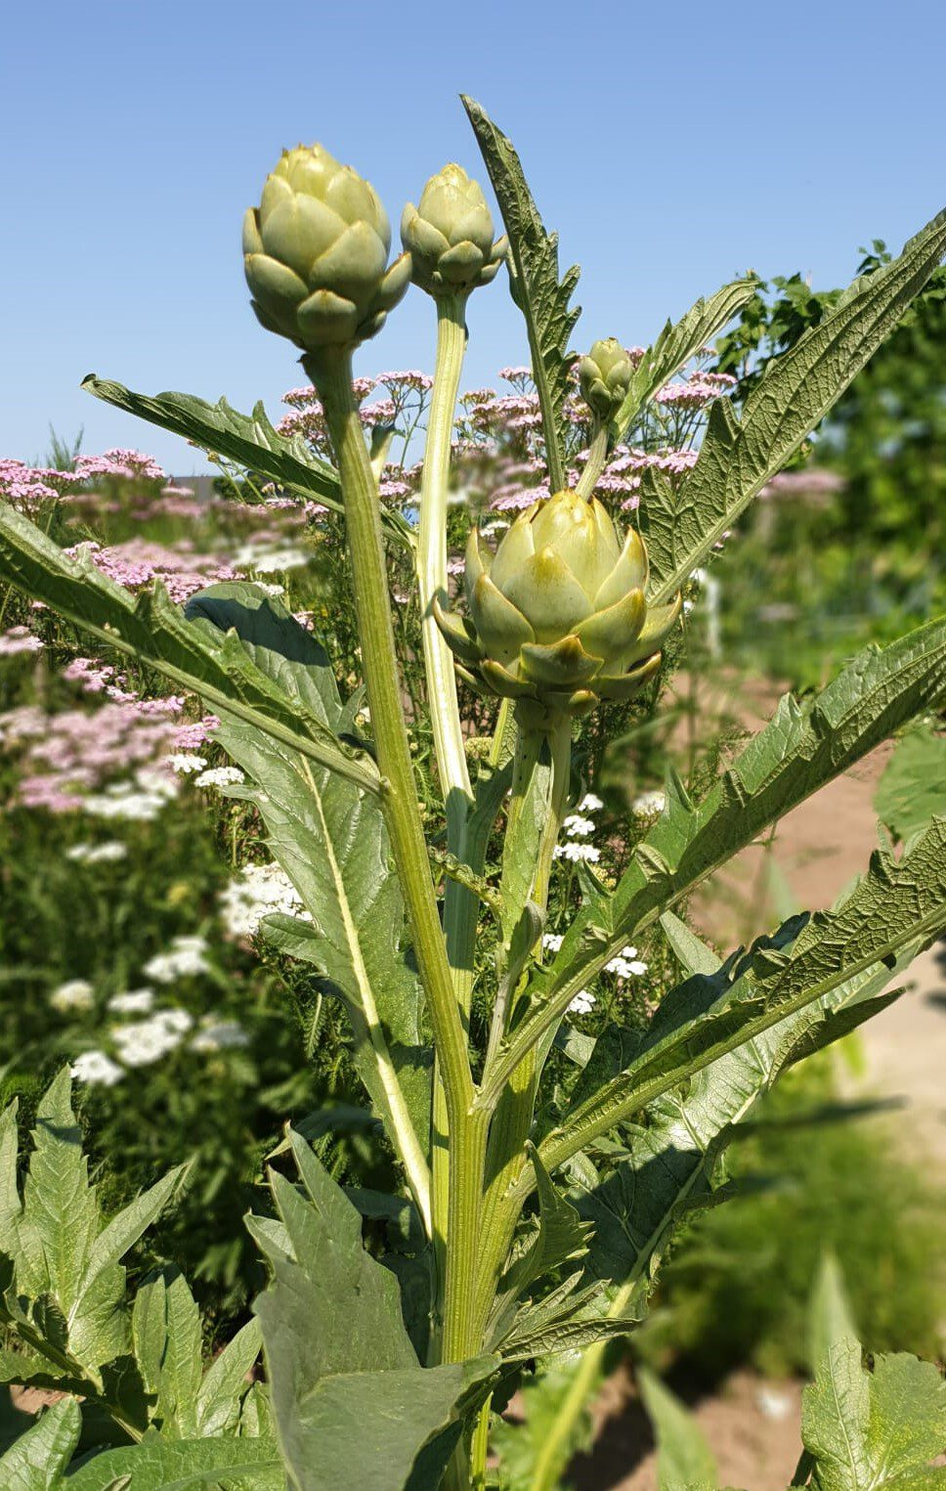
INHOUD
Over ons
Over Sovak
Wat het tuincomplex voor ons betekent
Project twee Hophoven
Bijtelskil
Flora en fauna
Bodem onderzoek
Een groen eiland in het hart van Sleeuwijk
Contactgegevens

Slide 3
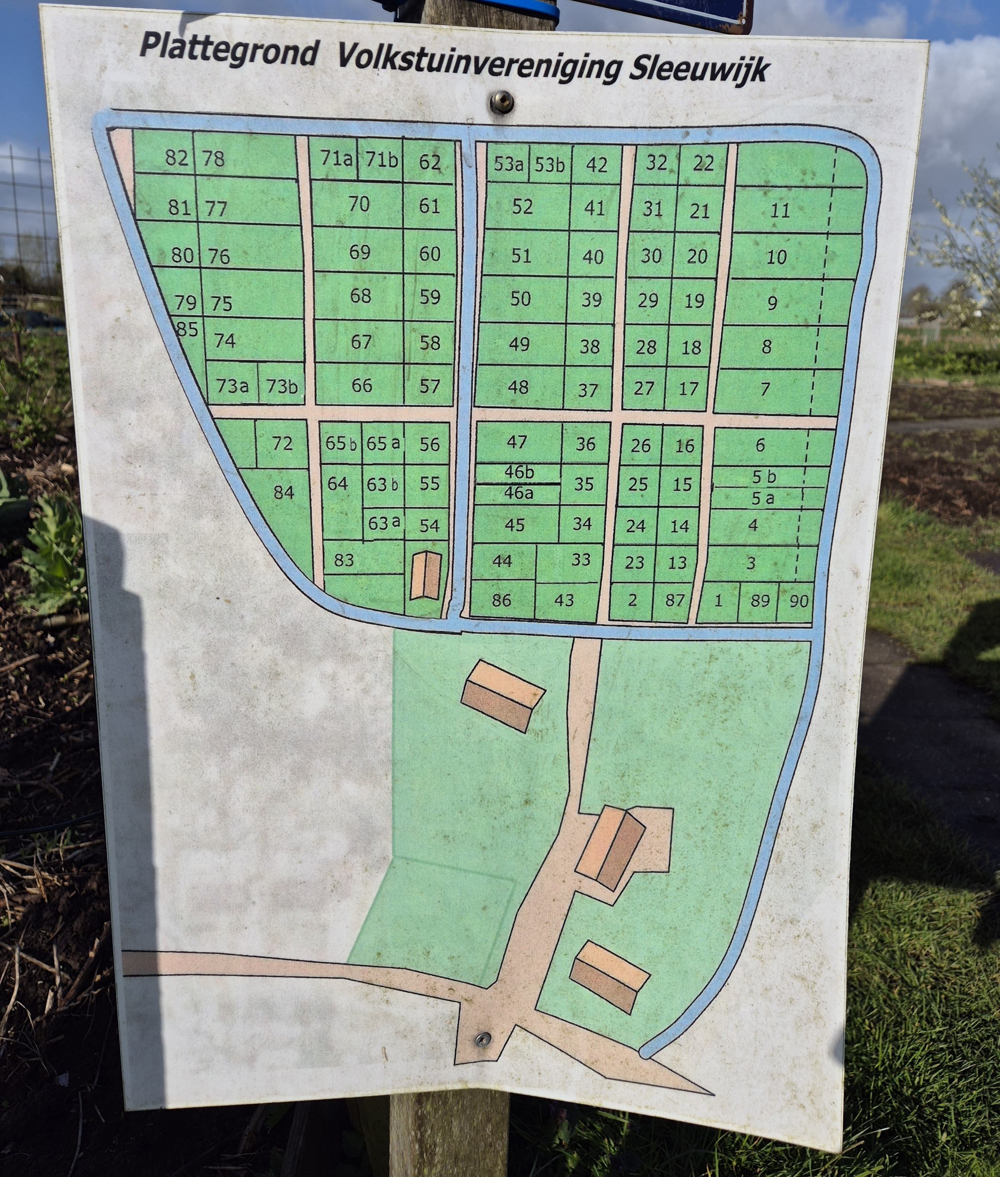
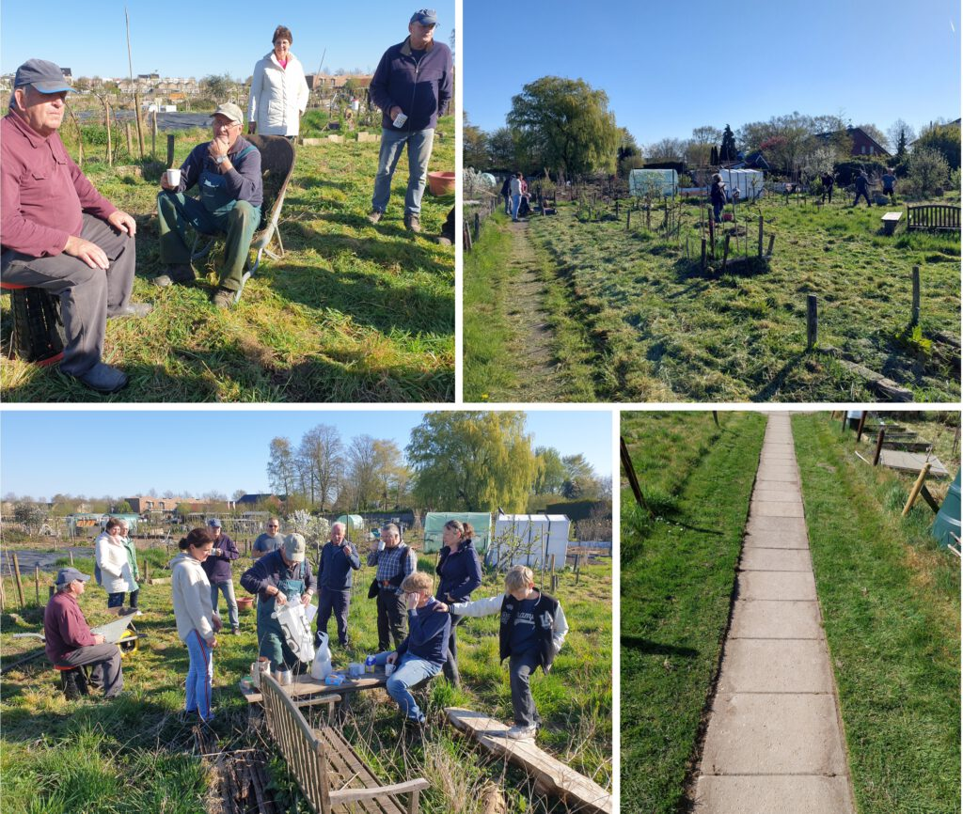
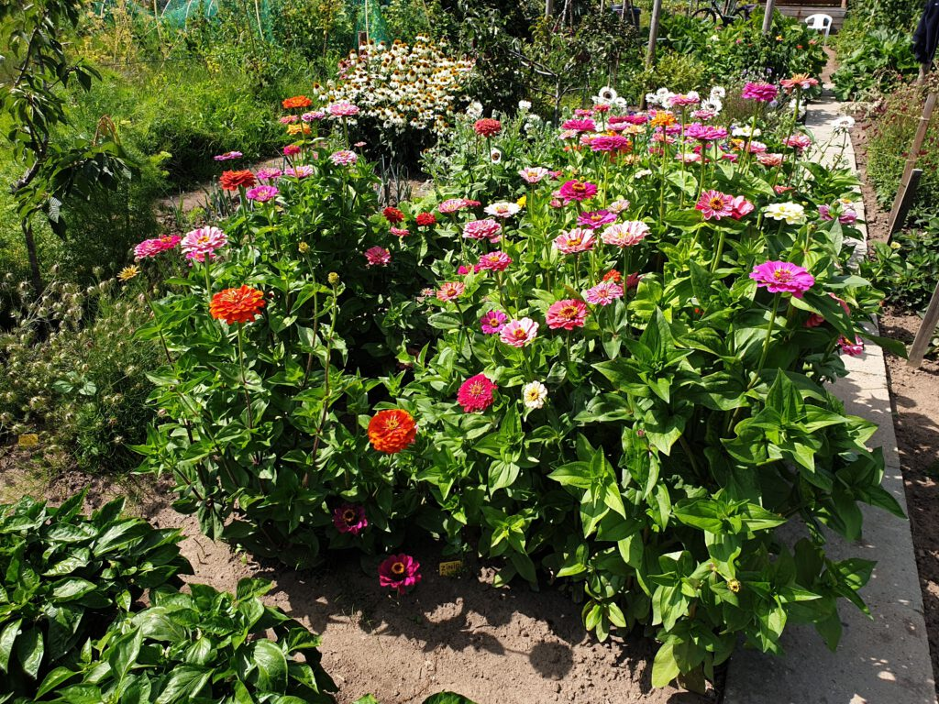
Over ons
Wij zijn sinds 1979 gevestigd aan de Eikenlaan te Sleeuwijk. Onze Vereniging bestaat daarmee al 47 jaar op deze locatie.
De Volkstuindervereniging telt 63 leden, die elk seizoen actief bezig zijn. Het jongste lid is 8 jaar oud!
Ook cliënten van Sovak maken gebruik van ons tuincomplex.

Slide 4
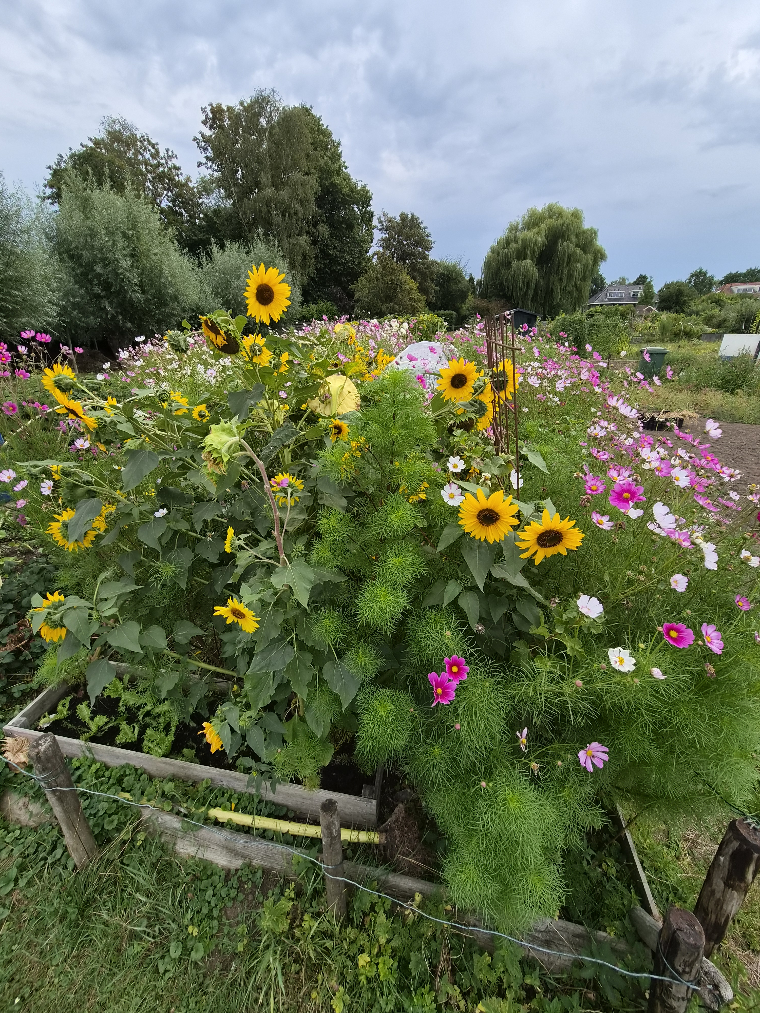
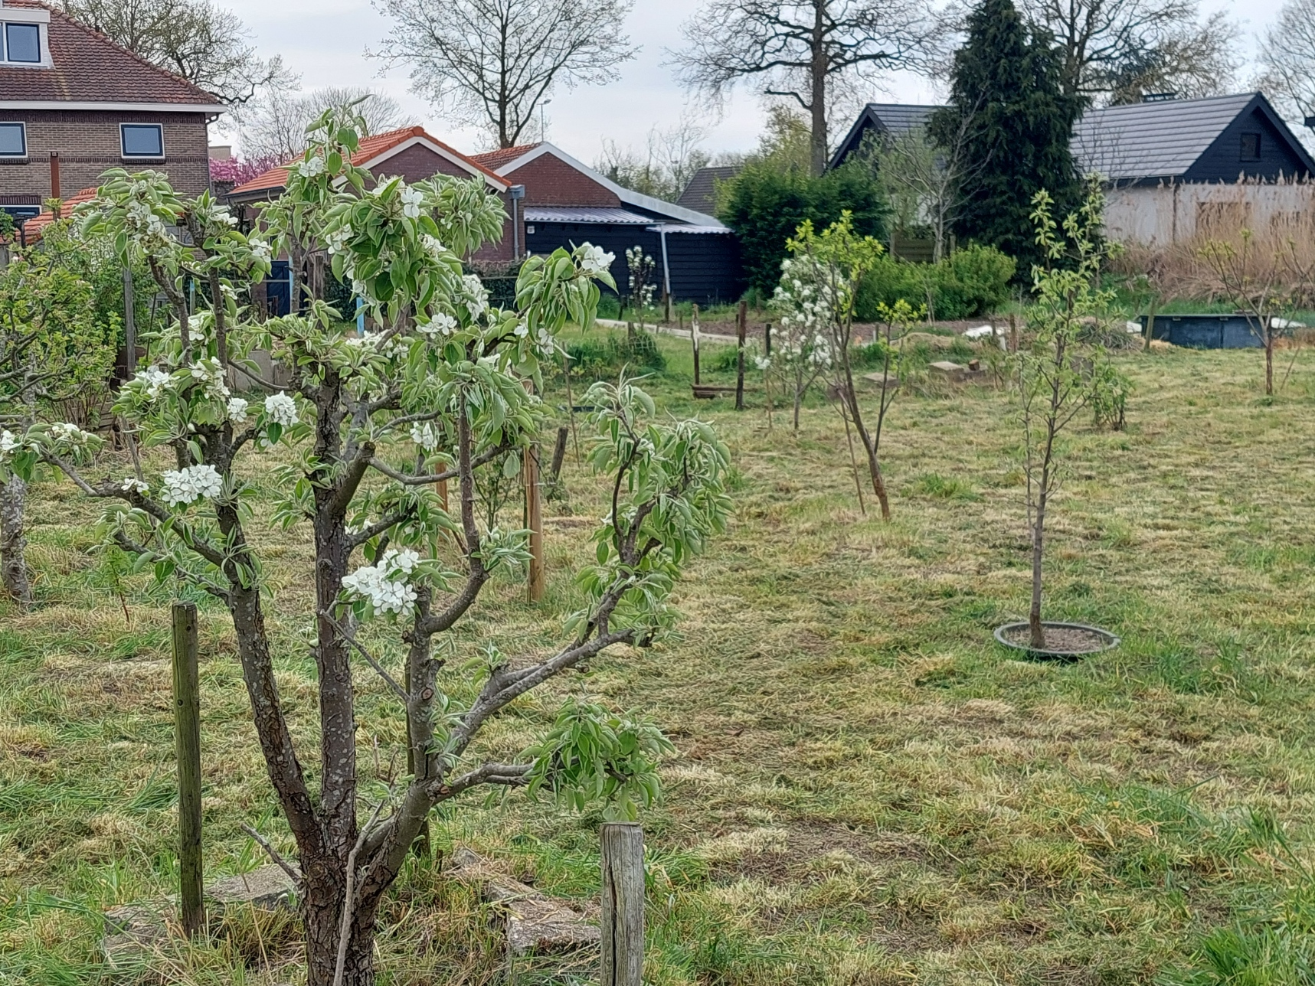
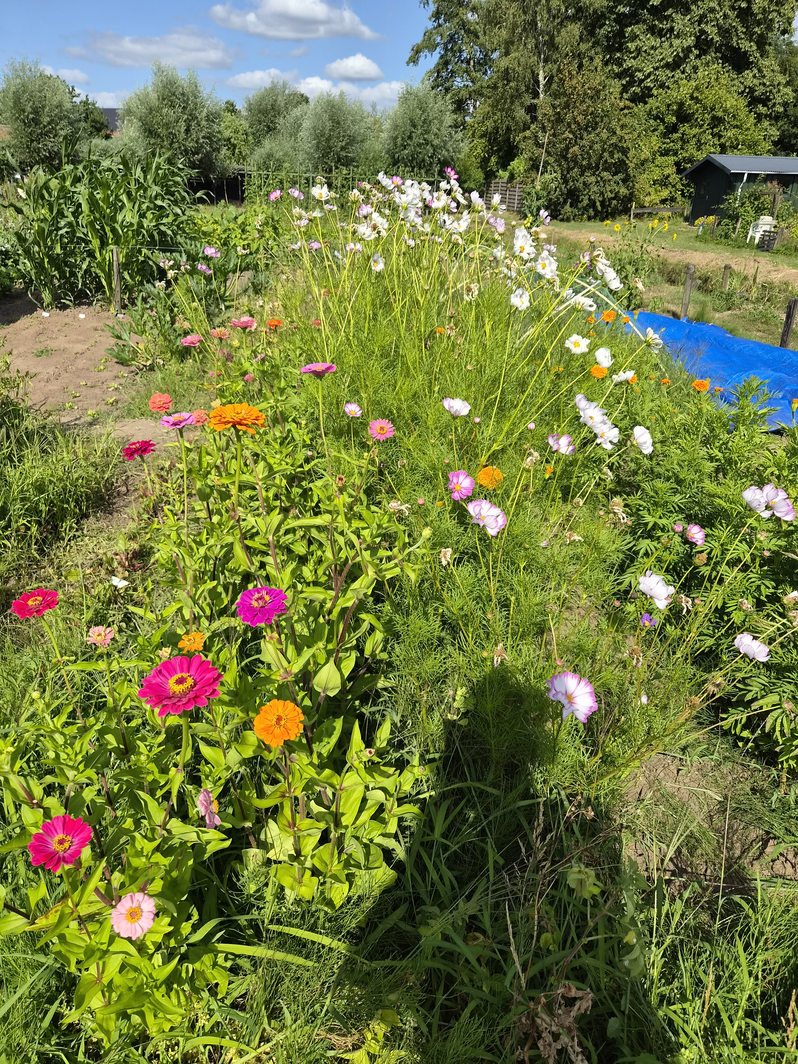
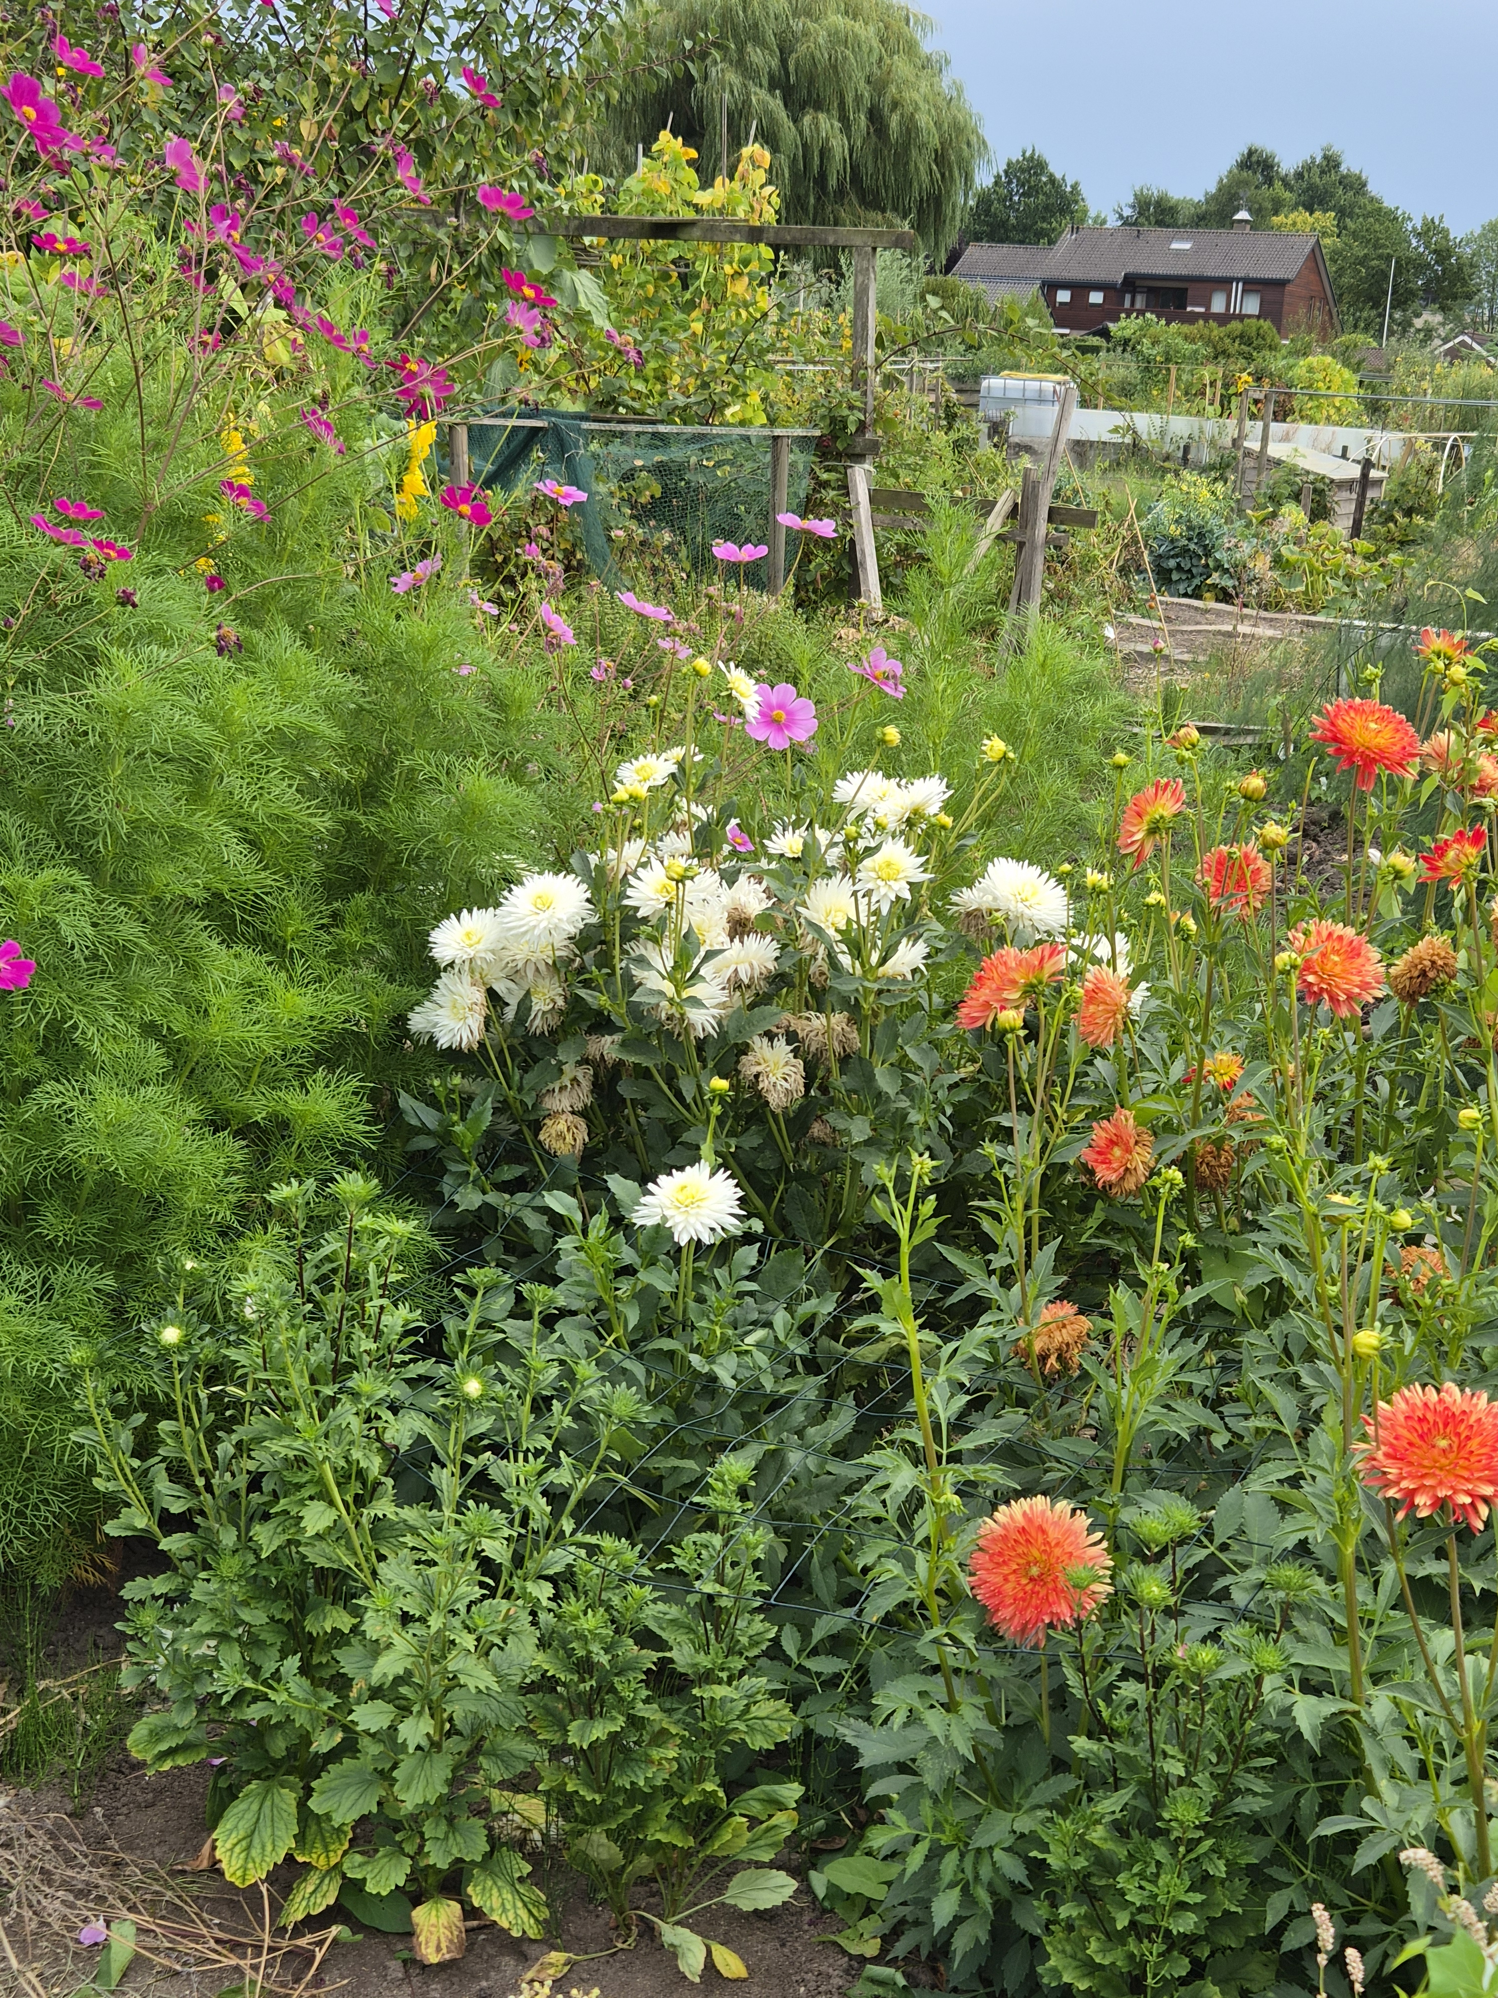
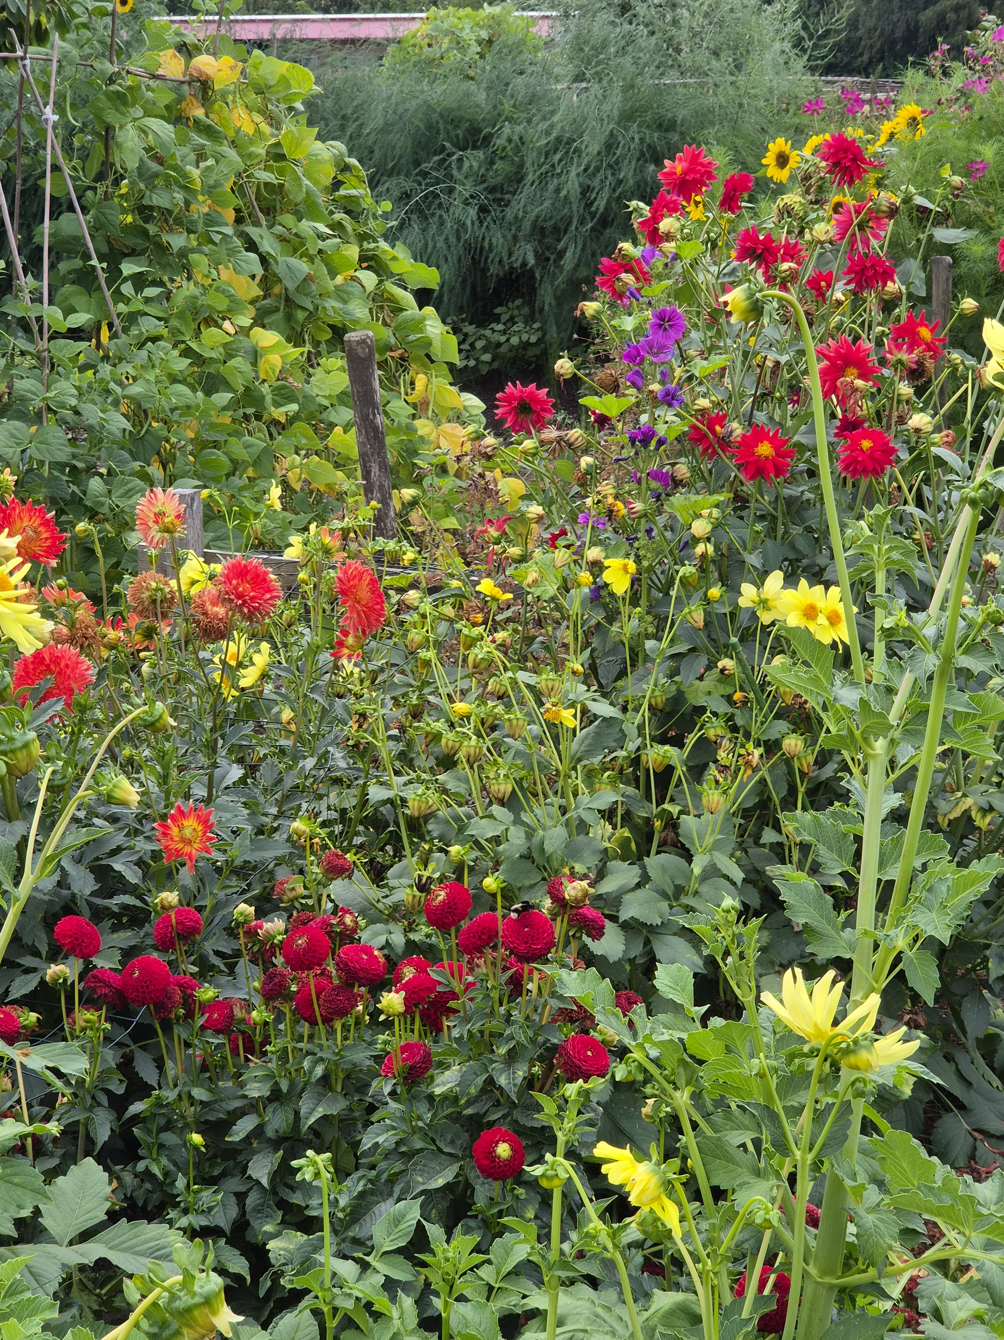
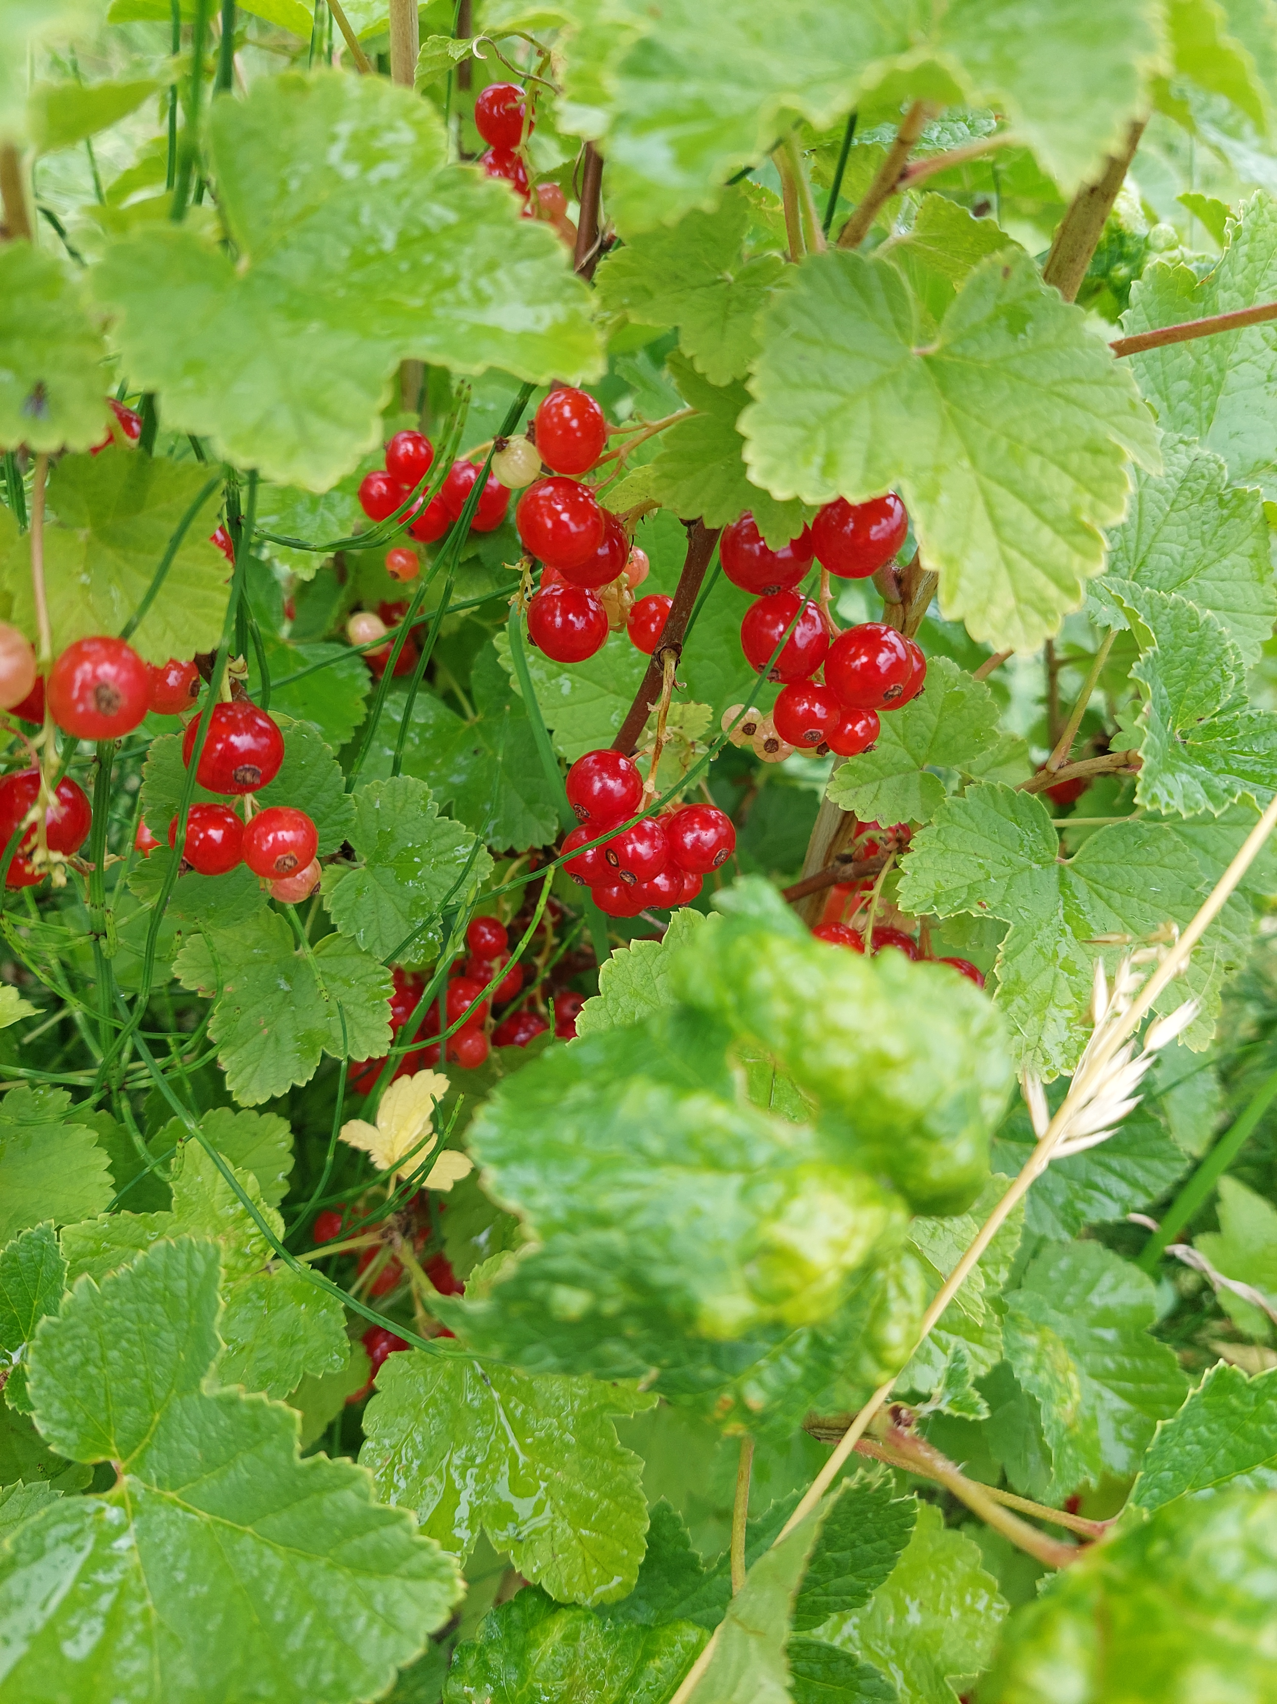
Bijdrage aan biodiversiteit
Naast het telen van groente wordt er ook aandacht besteed aan het kweken van bloemen om zodoende ook een bijdrage te leveren aan de biodiversiteit.
De pluktuin met fruit krijgt steeds meer gestalte.

Slide 5
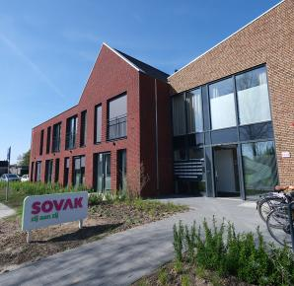
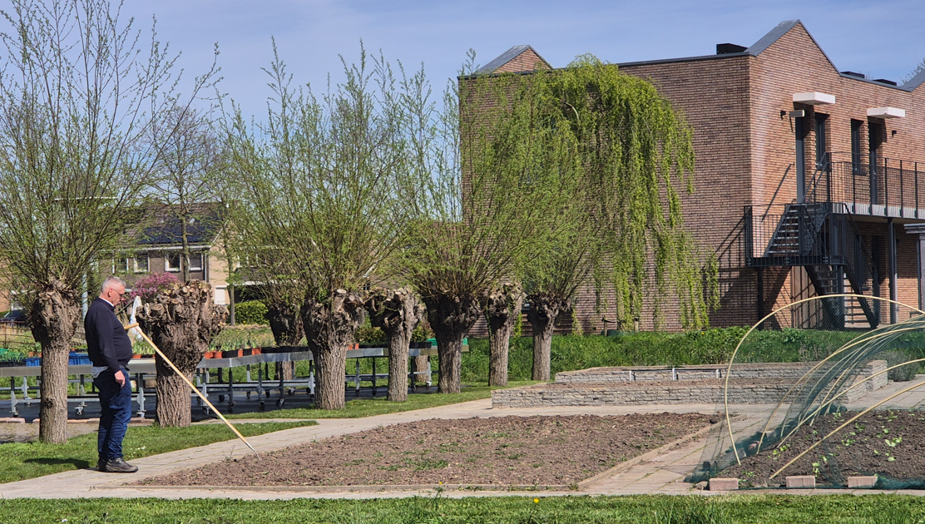
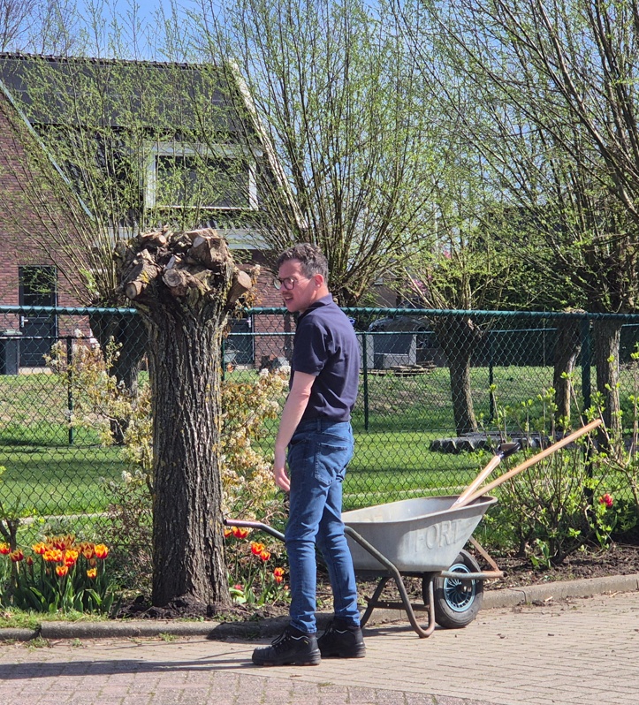
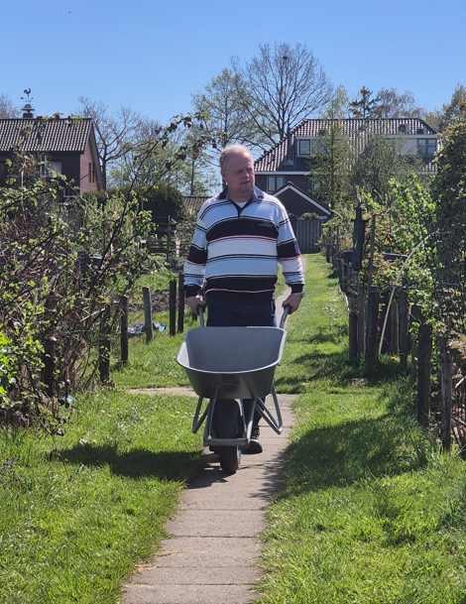
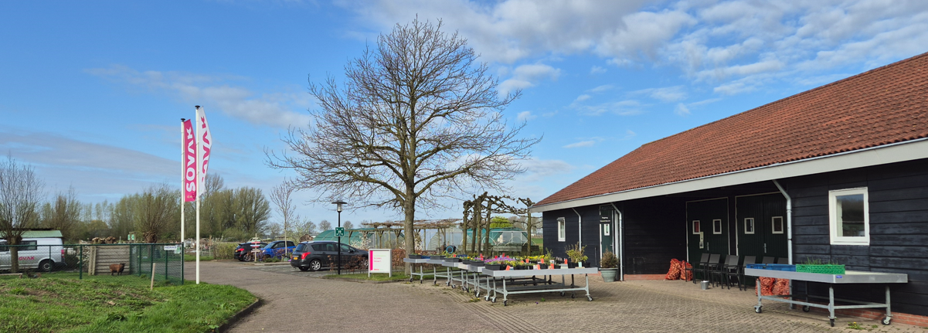
Over sovak
Sinds 2021 ligt het wooncomplex van Sovak naast ons tuincomplex. De bewoners van Sovak maken dagelijks gebruik van de kassen en het tuincomplex.
Sovak heeft 52 bewoners. Zij huren 11 tuinen van onze vereniging. Het onderhouden van hun moestuinen is een belangrijke hoofdactiviteit in hun dagelijks leven, en zij zijn hier het hele jaar door actief mee bezig. Daarnaast verrichten ze onderhoud en maaiwerkzaamheden van de paden op het complex.

Slide 6
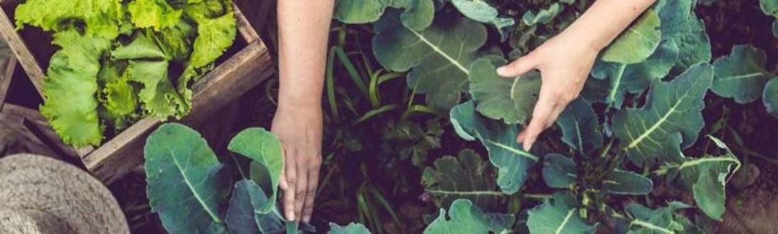
Wat het tuincomplex voor ons betekent
een belangrijke plek voor ontspanning en verbinding met de natuur;
een plek waar wij actief bezig zijn, wat bijdraagt aan een goede lichamelijke conditie;
een plek die de geest versterkt, wat bijdraagt aan een goede mentale conditie;
een plek die de ziel kalmeert in onze snel veranderende en turbulente wereld;
een plek waar we zelf voor onze gezinnen voedsel kunnen kweken, zoals groenten, planten, bessen en fruit;
een plek waar wij sociale contacten kunnen onderhouden;
een plek waar kinderen kunnen leren waar groenten vandaan komen.

Slide 7
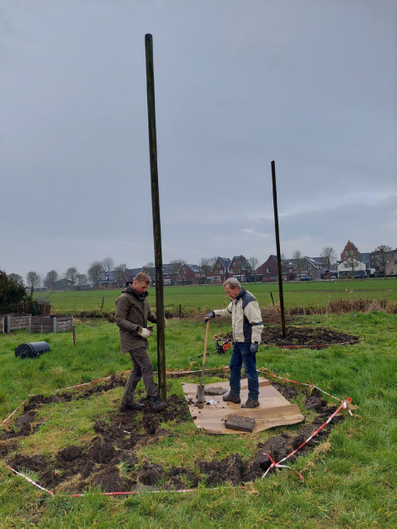
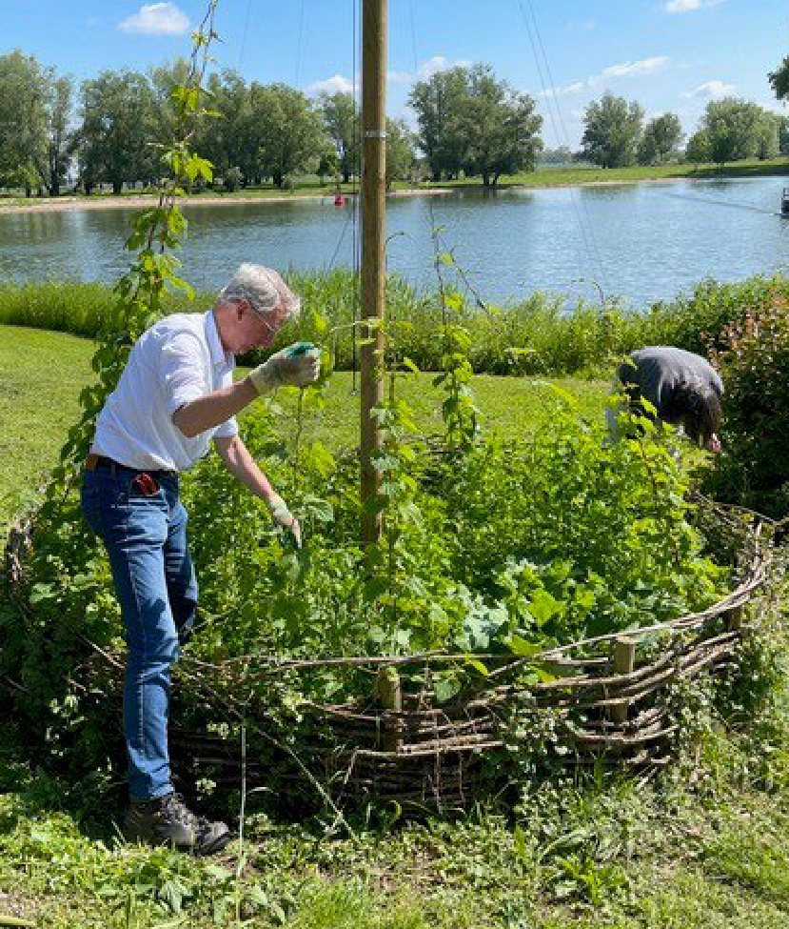
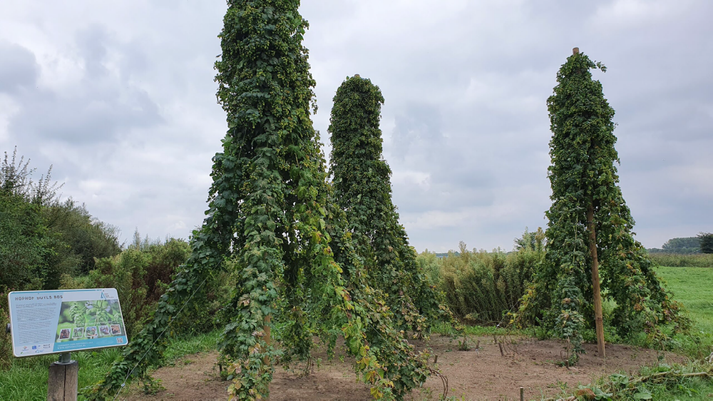
cultuur-historisch project twee Hophoven
De VTV Sleeuwijk wil meewerken aan
cultuur-historisch project “Hop van Altena”,
zie ook www.hopvanaltena.nl.
  Er zijn 21 Hophoven in de gemeente Altena;
  Het Brabants Landschap plaatste in maart twee hoppalen in ons tuincomplex;
  Na de oogstperiode wordt er direct bier gebrouwen van de opbrengst (De Trompetter) bij Brouwerij ‘t Meuleneind in Hoeven;
  De gemeente Altena zal de eerste zijn die het resultaat van ons werk mag proeven ☺

Slide 8
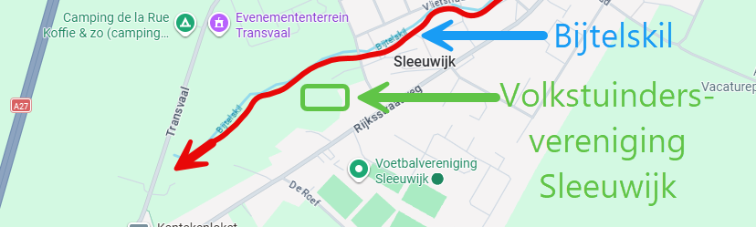
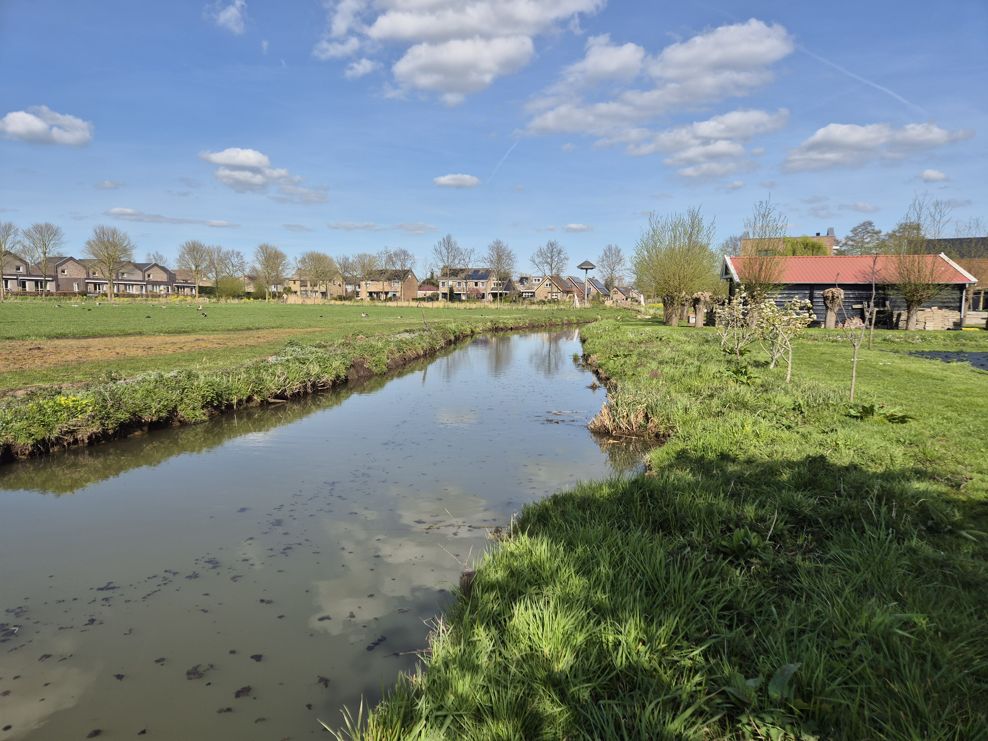
De Bijtelskil
De Bijtelskil in Sleeuwijk is een kleine waterloop met vooral lokale en praktische functies.
De Bijtelskil maakt deel uit van het Nederlandse waterbeheersysteem, dat essentieel is in een land waar goed waterbeheer cruciaal is.
  Belangrijkste functies van de Bijtelskil:
  Afwatering en waterbeheer;
  Ondersteuning van de landbouw;
  Ecologische functie;
  Recreatie en landschappelijke waarde.

Slide 9
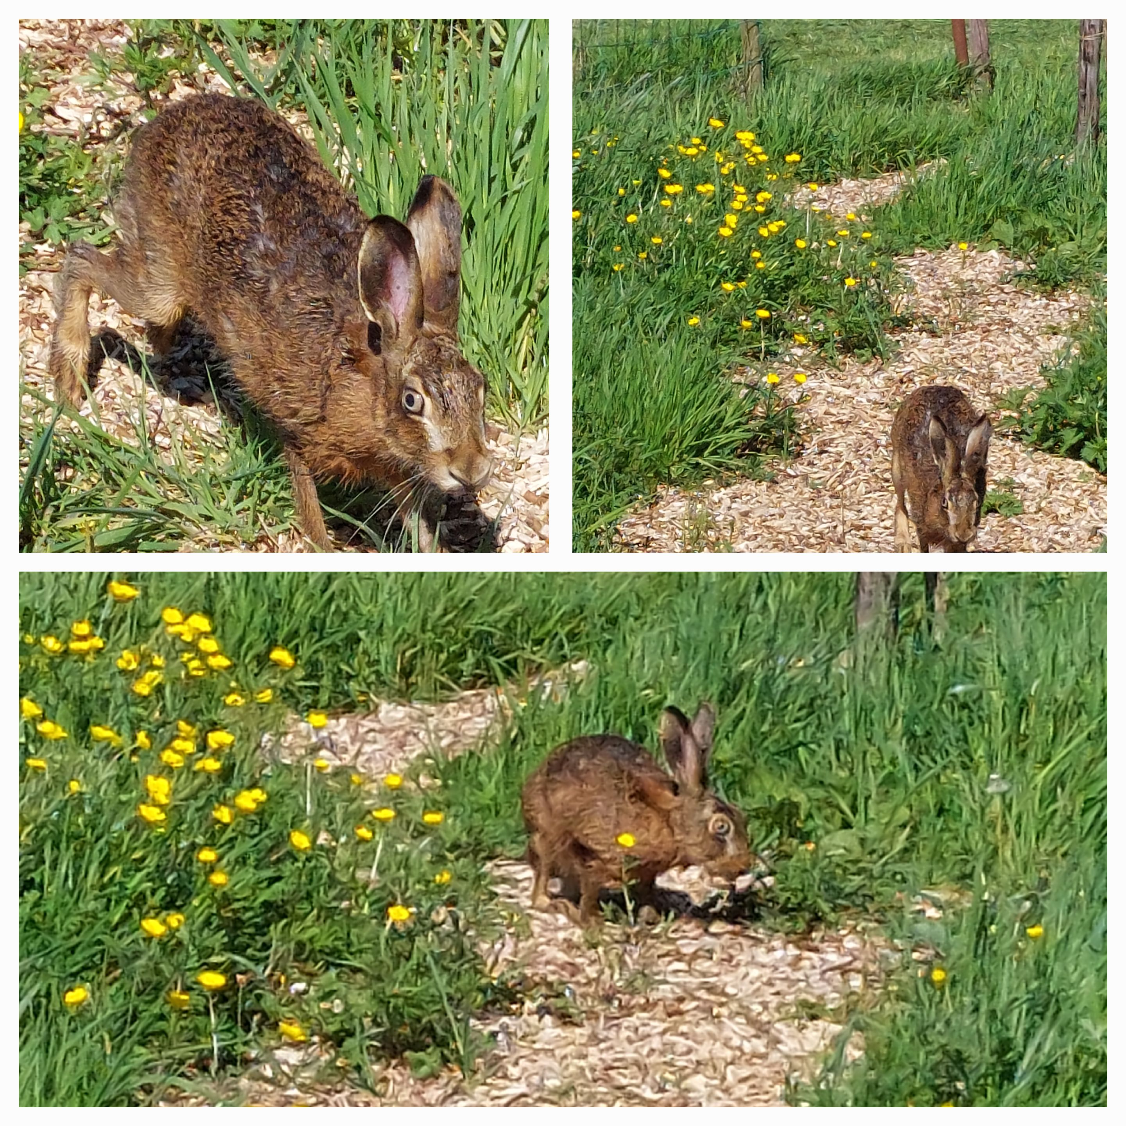
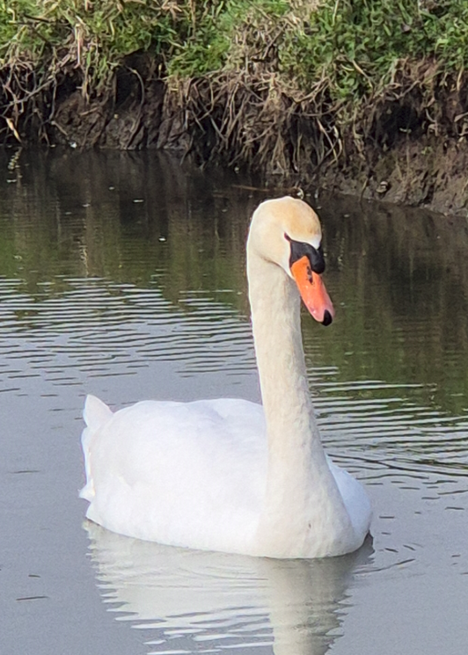
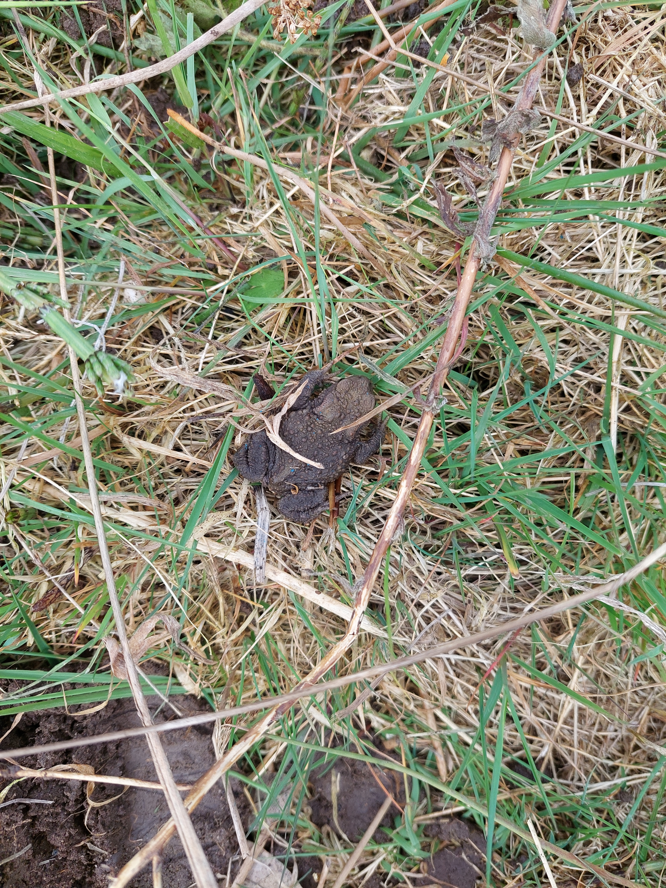
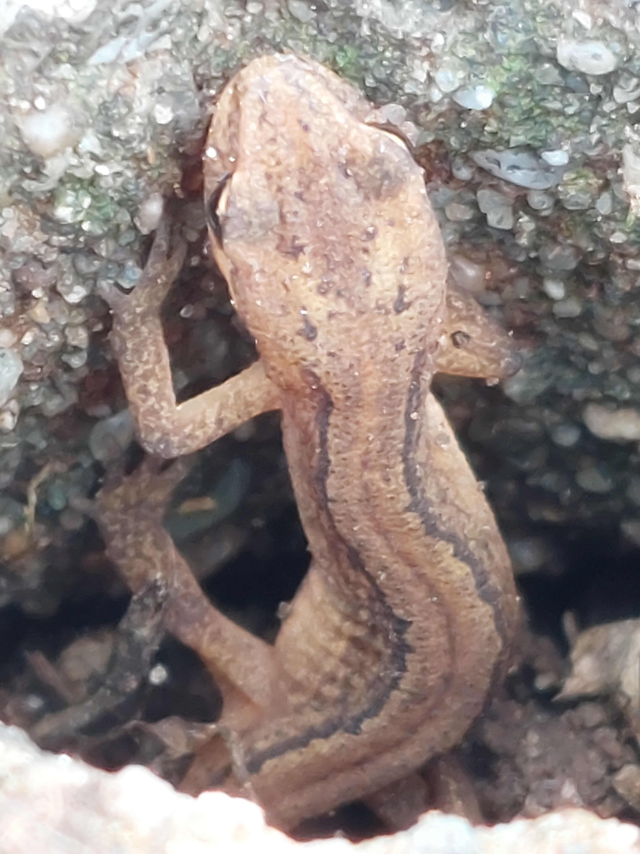
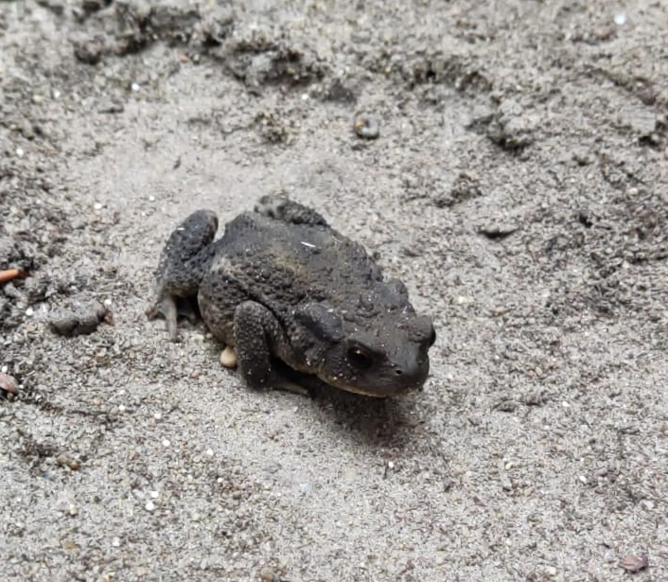
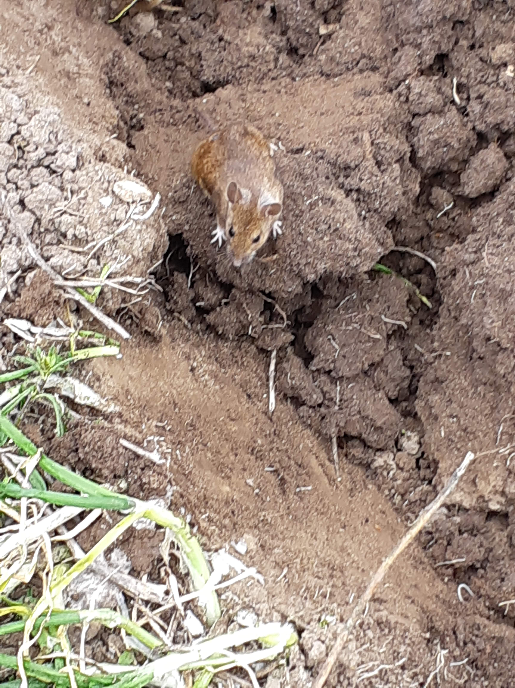
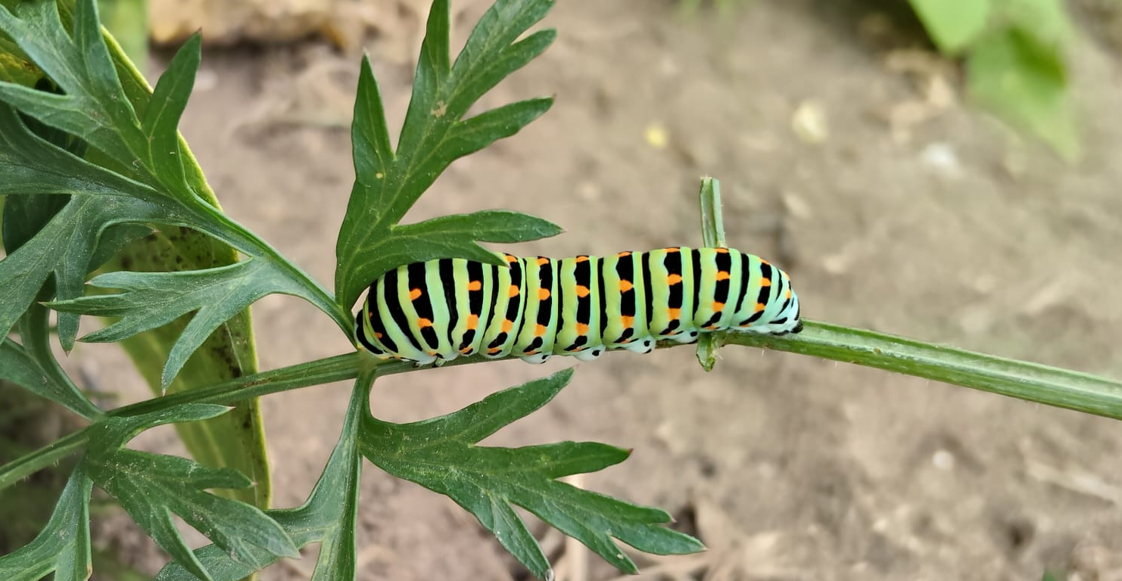
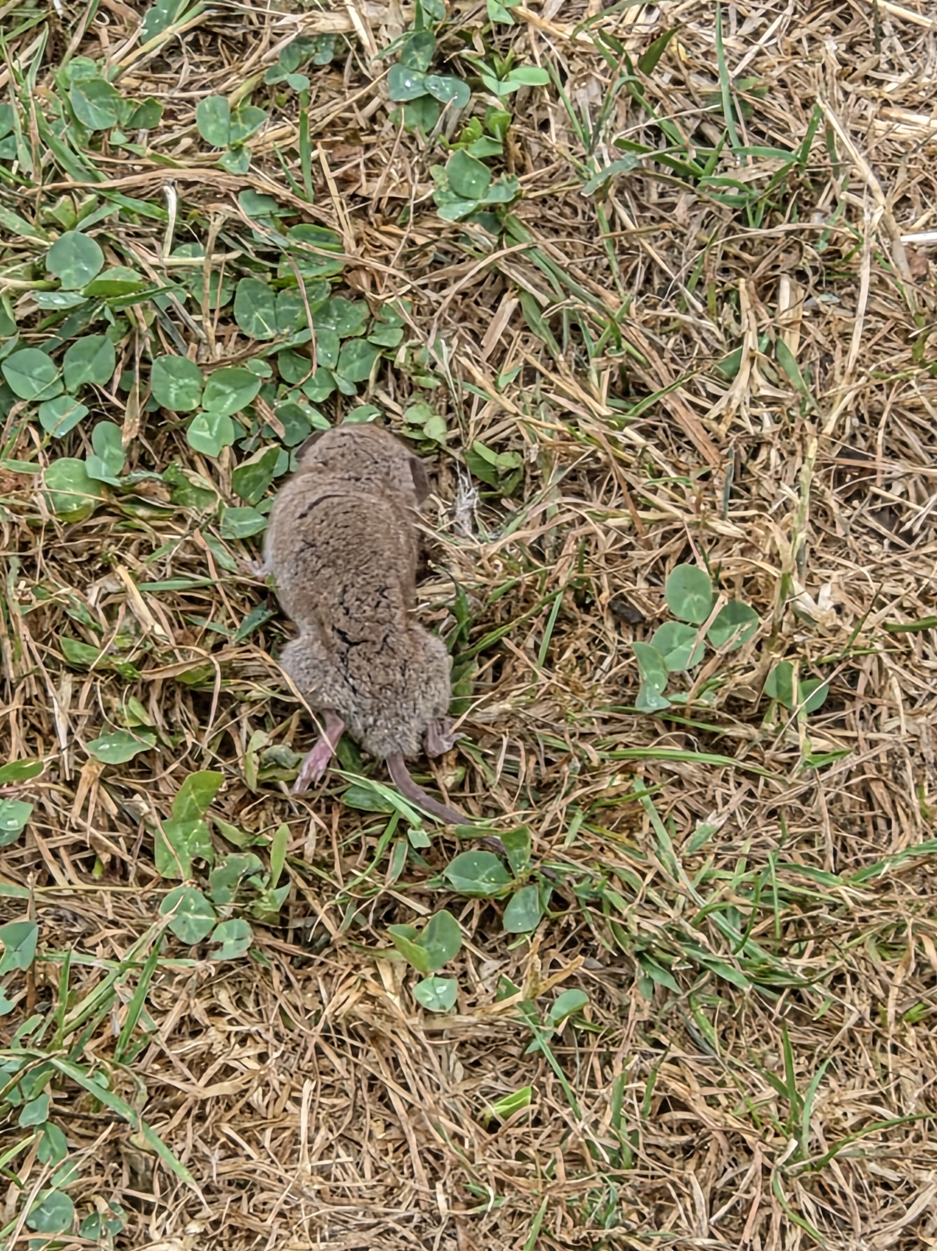
Flora en fauna
Het gebied rond het tuincomplex is rijk aan verschillende soorten vogels, dieren, reptielen en insecten:
  Watervogels zoals eenden, zwanen en ganzen;
  Zoogdieren zoals egels en muizen;
  Haas en konijn in de weiland;
  Amfibieën en reptielen zoals kikkers (zoals de groene kikker), padden, salamanders;
  Insecten zoals libellen, vlinders, bijen, lieveheersbeestjes.

Slide 10
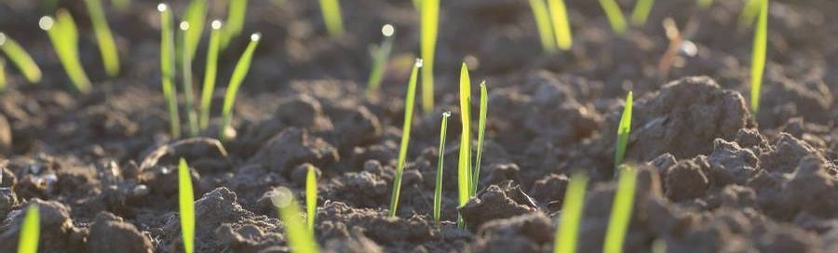
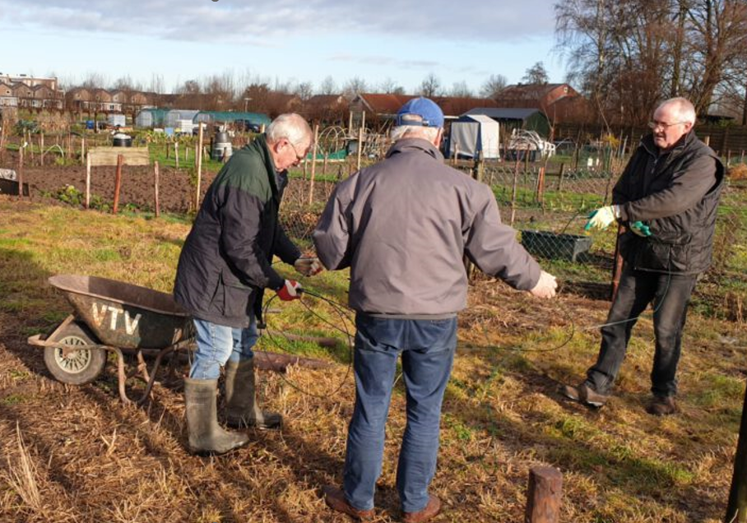
Bodem onderzoek
Deze grond zit vol met bloed, zweet en tranen van mensen die hem jarenlang hebben onderhouden en vruchtbaar hebben gemaakt;
We zijn echt gehecht aan deze plek en hebben hier diepe wortels geschoten;
Sommige leden hebben hun moestuin zelfs al vanaf het begin, dus al bijna een halve eeuw!

Slide 11
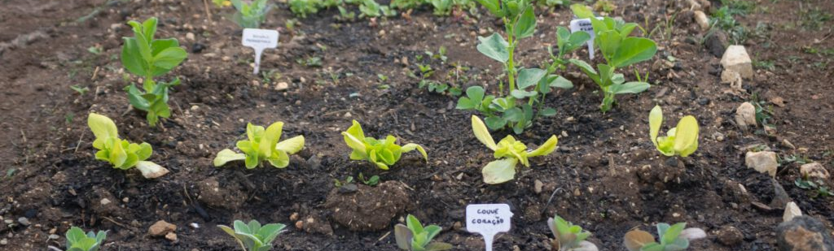
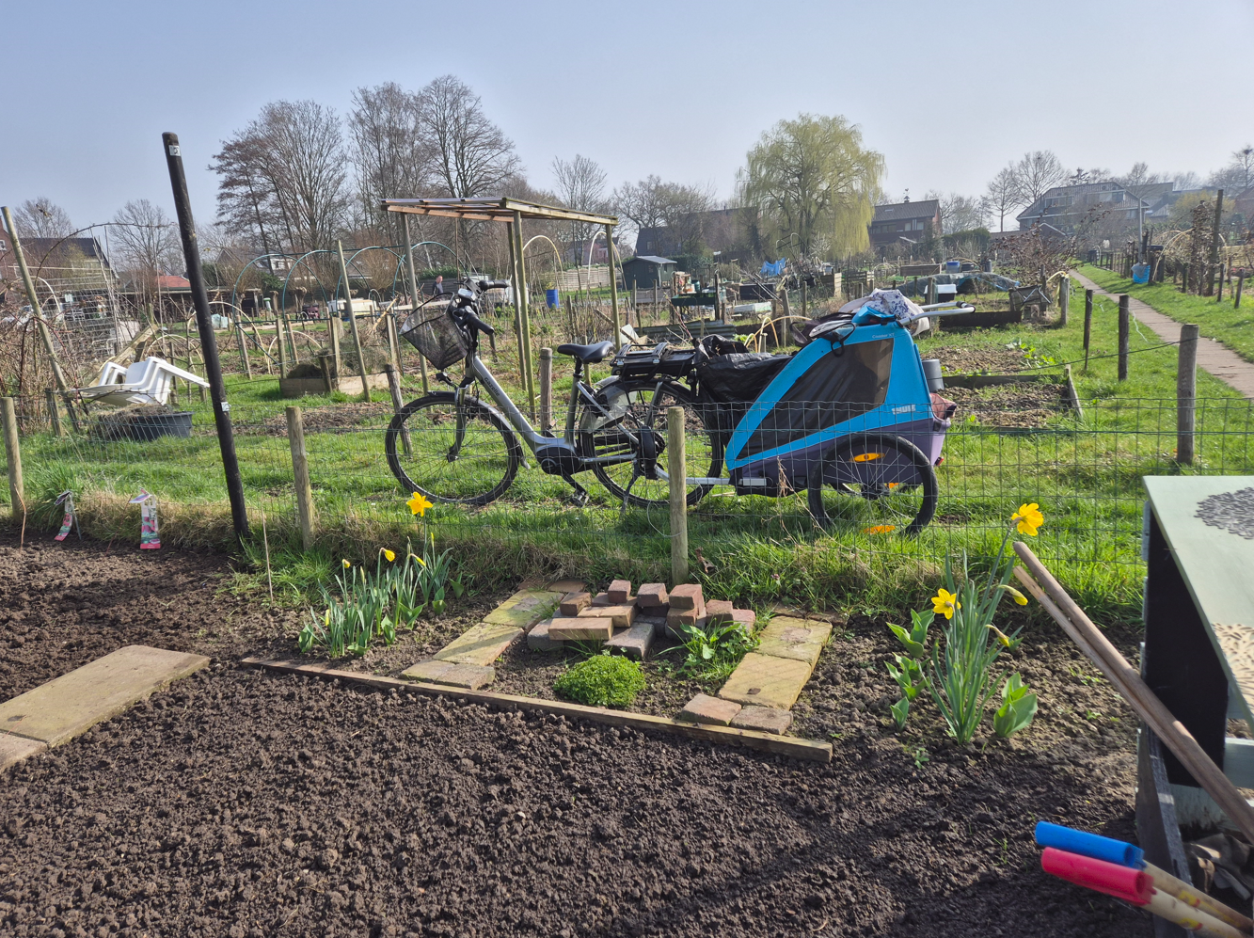
Een groen eiland in het hart van Sleeuwijk
Het park en de groenstroken langs de Bijtelskil vormen samen met het volkstuincomplex een ‘groen lint’ door Sleeuwijk.
Het complex is centraal in Sleeuwijk gelegen, en we kunnen onze hobbyplek snel en gemakkelijk bereiken.
Een plek die frisse lucht, vogelgezang en rust biedt voor de drukke buurt rond Nieuwe Es.

Slide 12
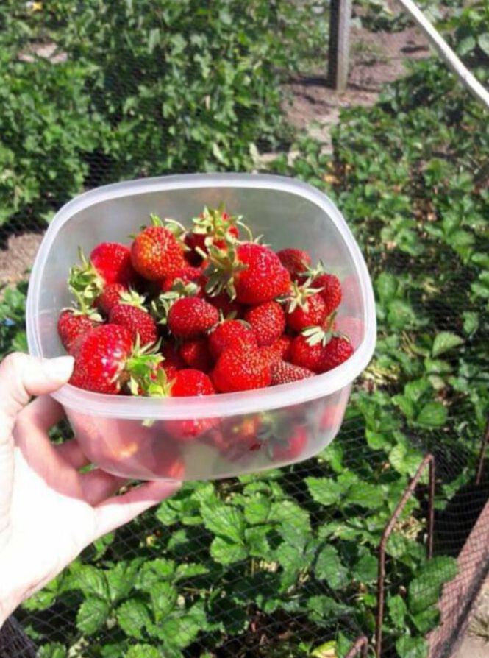
Bedankt
Volkstuindersvereniging Sleeuwijk,
Buitenlust 19 4254XS Sleeuwijk
tel. 06-11405871
info@Volkstuindersverenigingsleeuwijk.nl
www.volkstuindersverenigingsleeuwijk.nl

